Slide 1
Экологический проект «Откуда берется хлеб?» (фотоотчет)
Выполнила:
воспитатель подготовительной группы №2 МАДОУ №135
Позднякова Н.А.

Slide 2
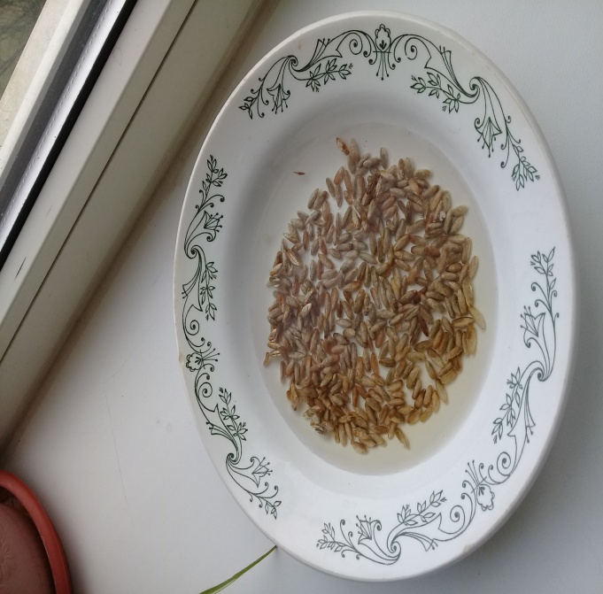
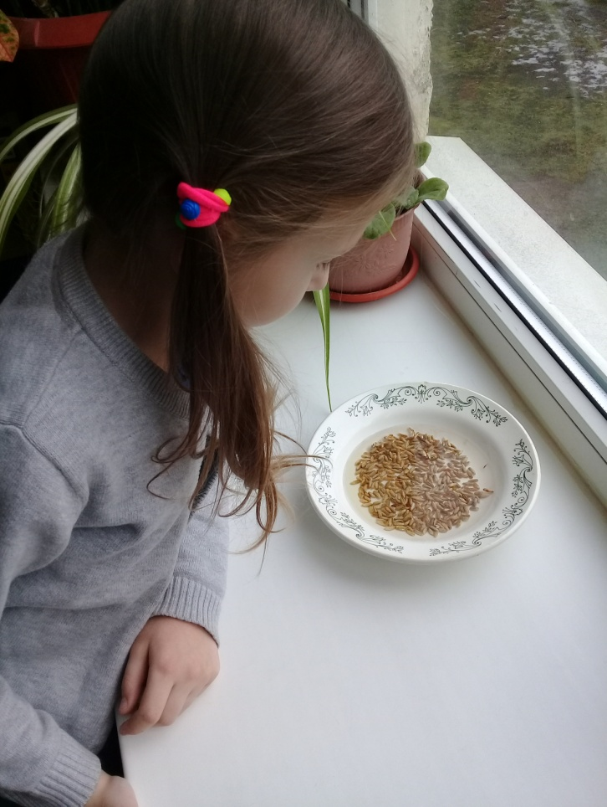
II. Проблемно - деятельностный этап Замачивание семян ржи

Slide 3
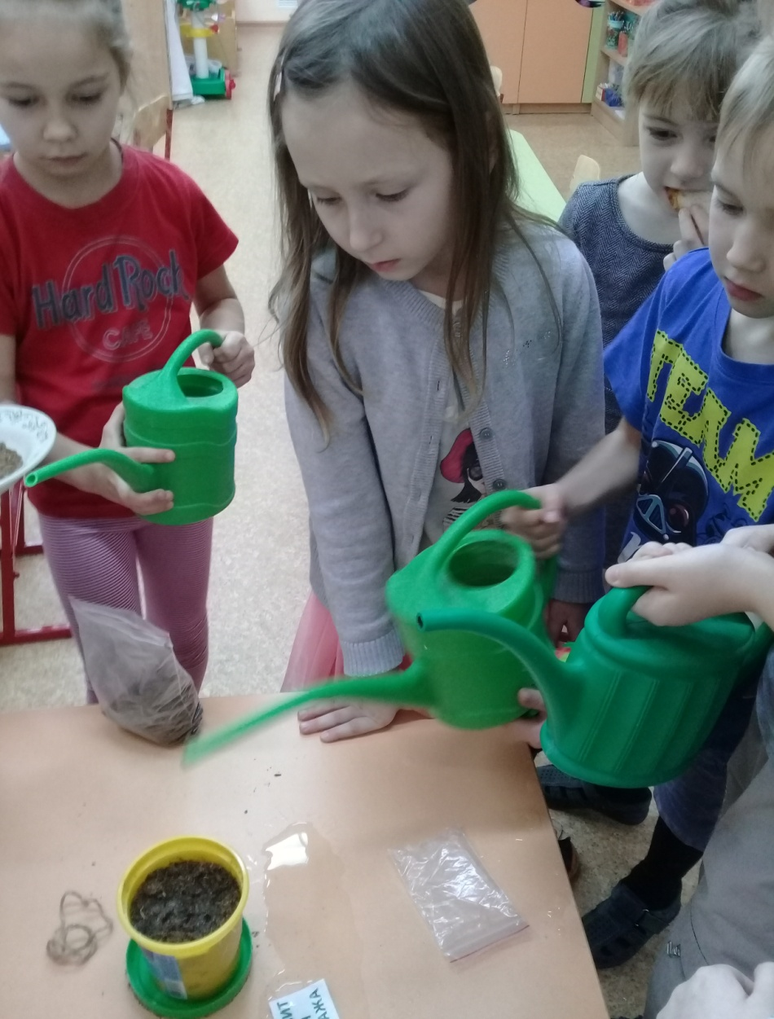
Посадка семян ржи

Slide 4
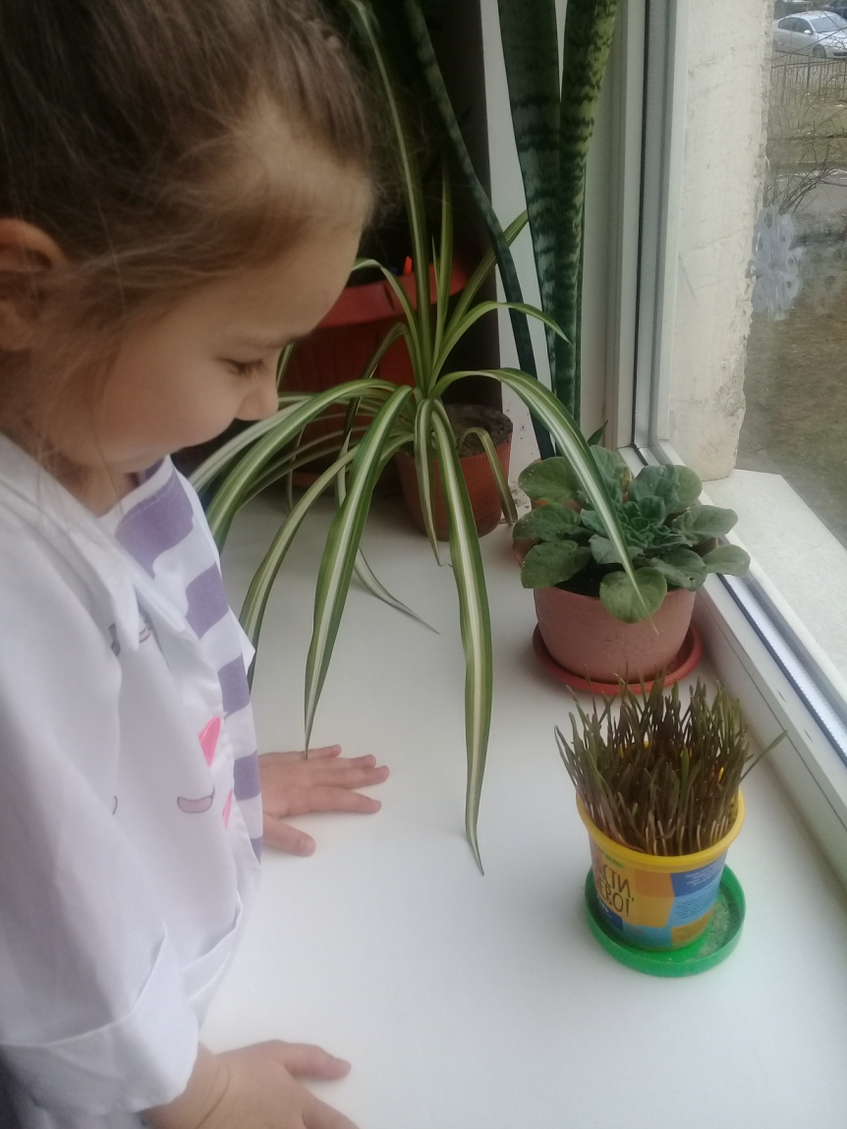
Уход, наблюдение за ростом

Slide 5
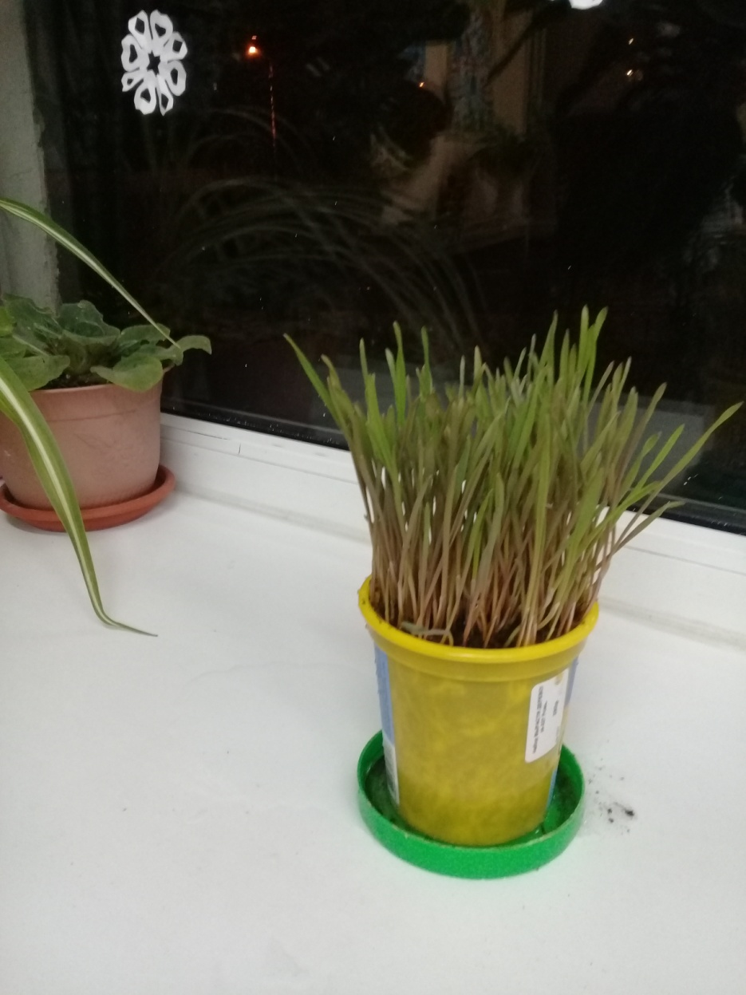
Уход, наблюдение за ростом

Slide 6
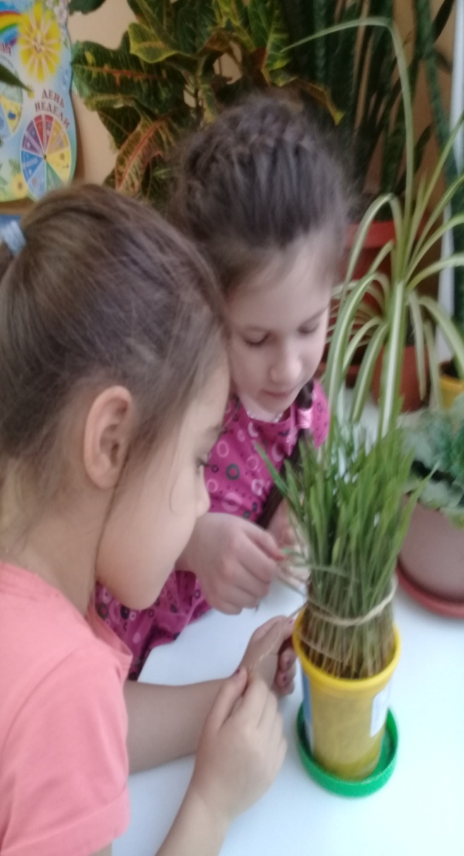
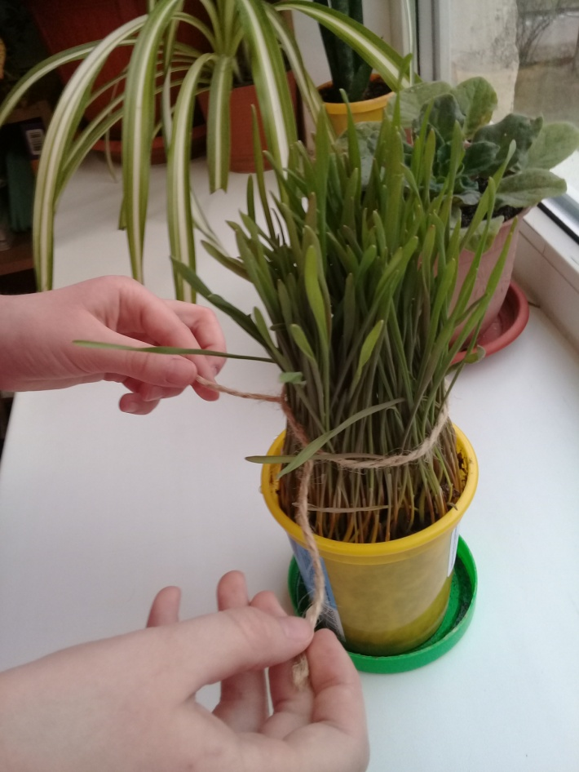
Уход, наблюдение за ростом

Slide 7
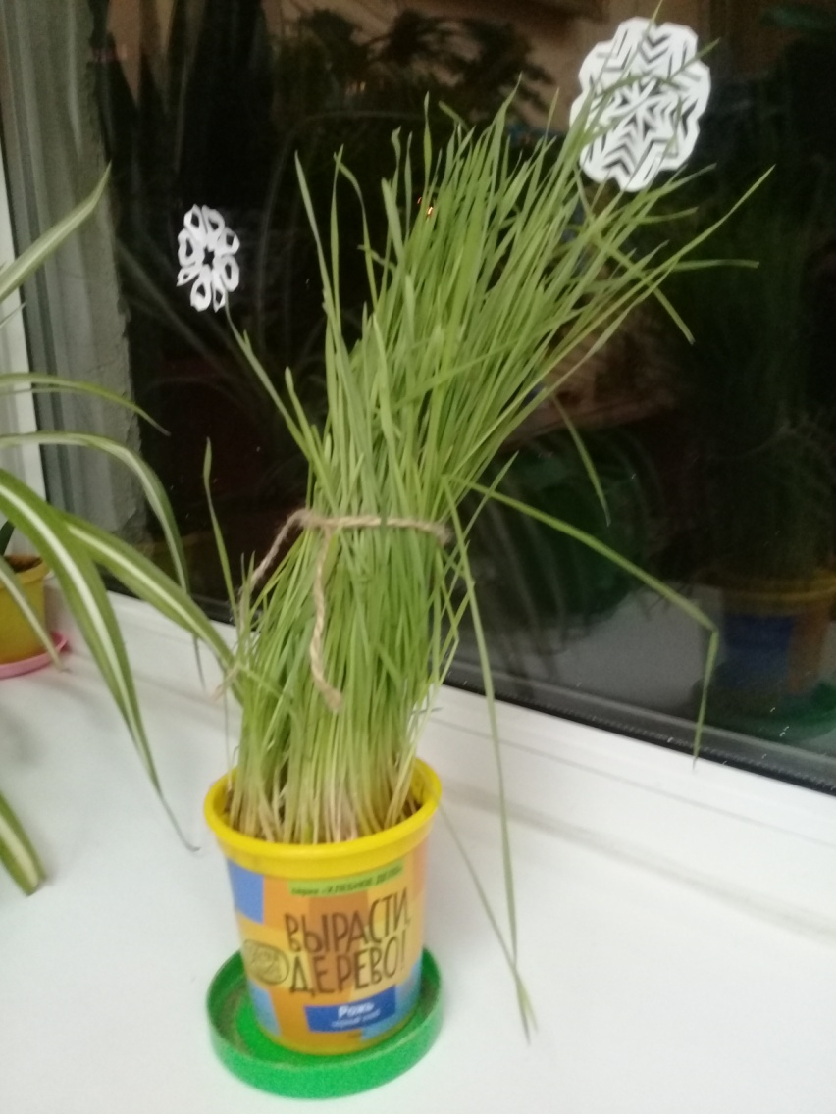
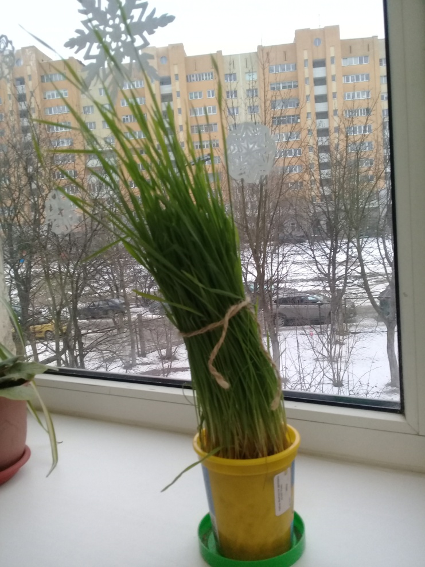
Расти,колосок!

Slide 8
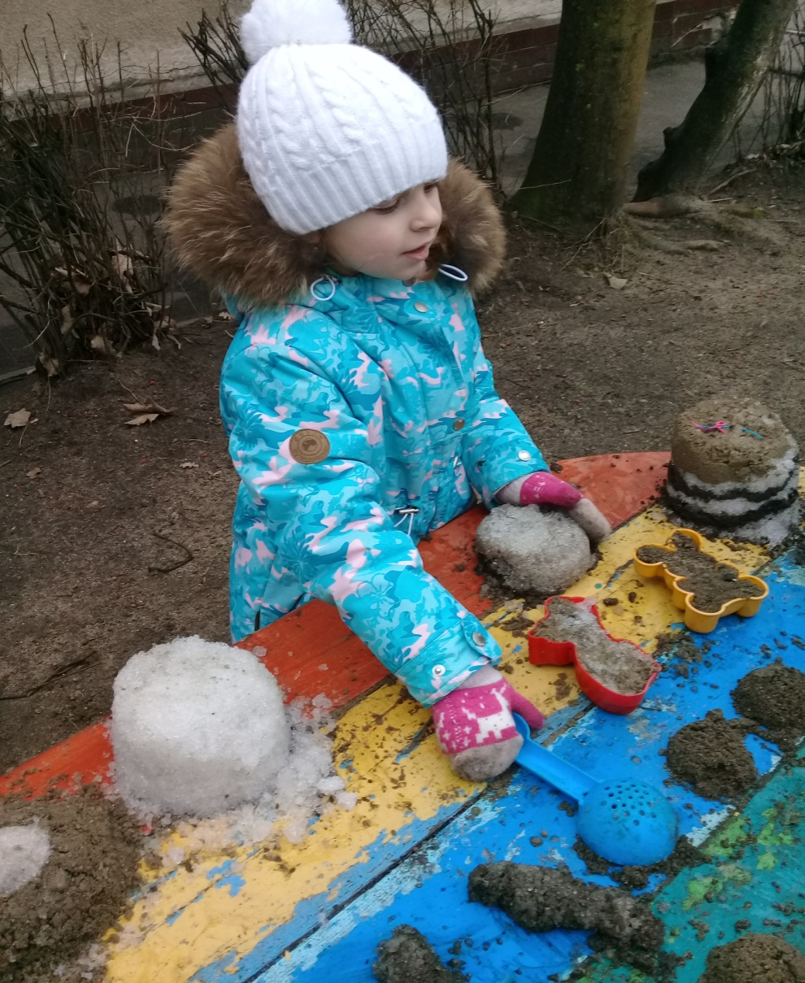
На прогулке: лепка «пирогов, тортов»

Slide 9
Дидактическая игра «Почемучка»

Slide 11
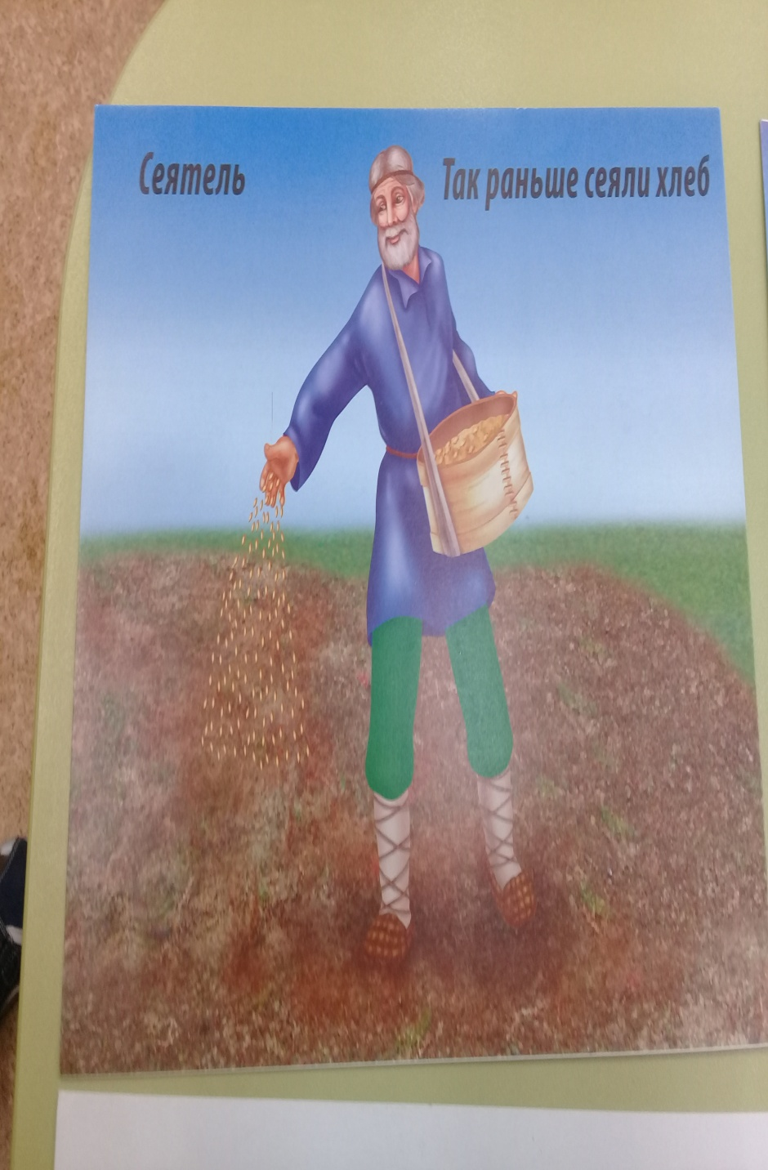
Рассматривание обучающих наглядных пособий

Slide 12
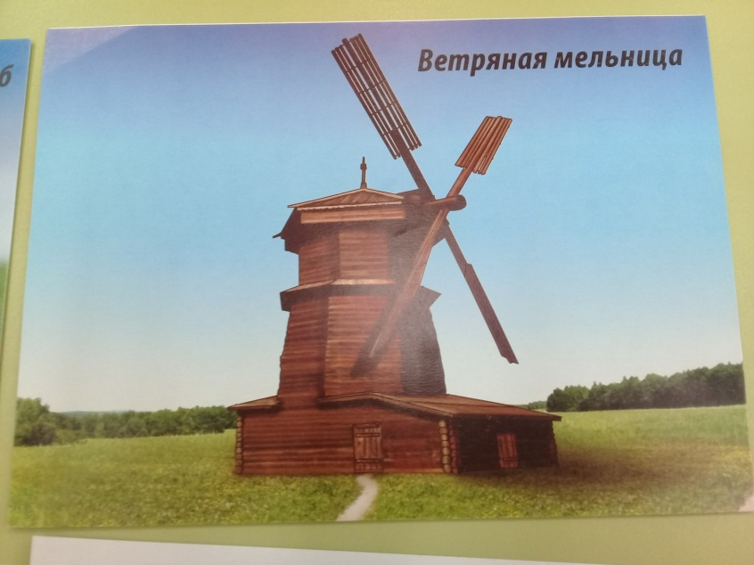
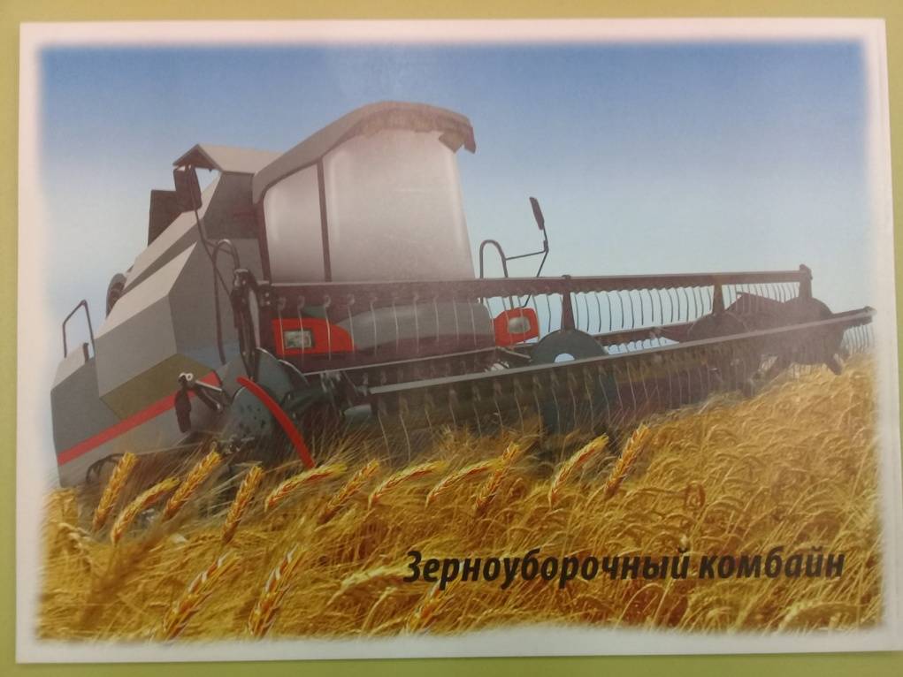
Рассматривание обучающих наглядных пособий

Slide 13
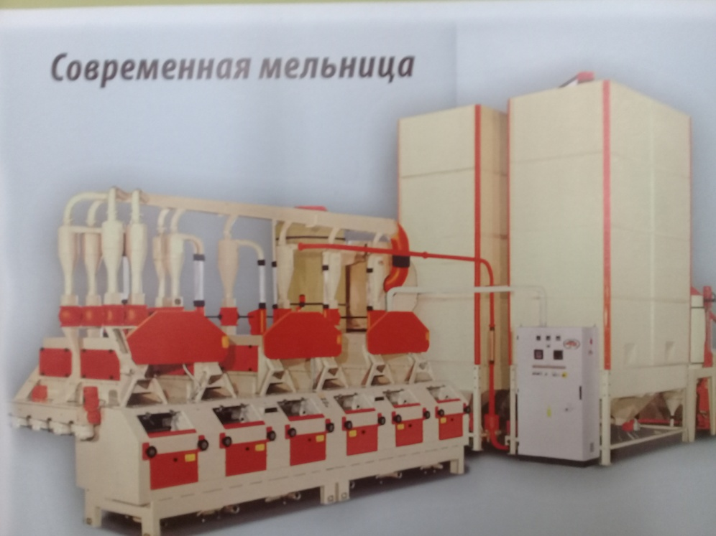
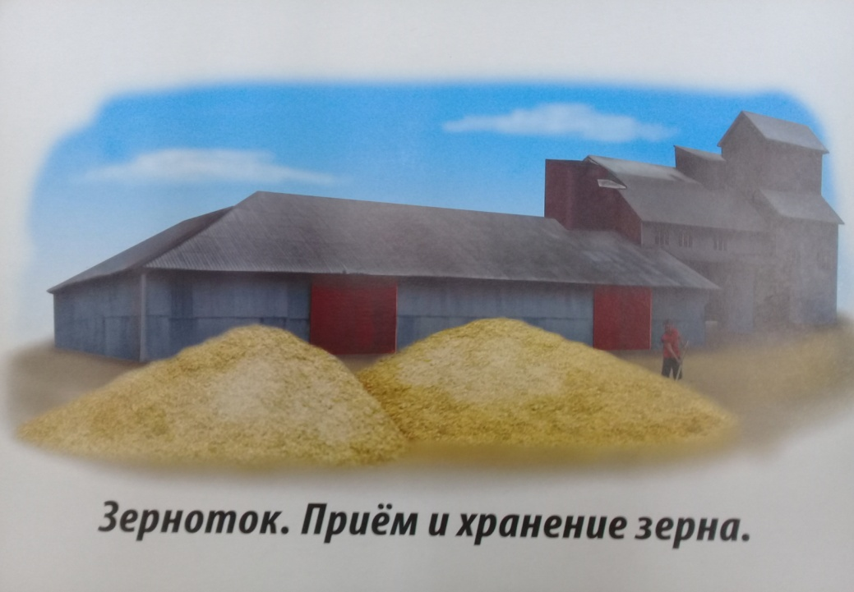
Рассматривание обучающих наглядных пособий

Slide 14
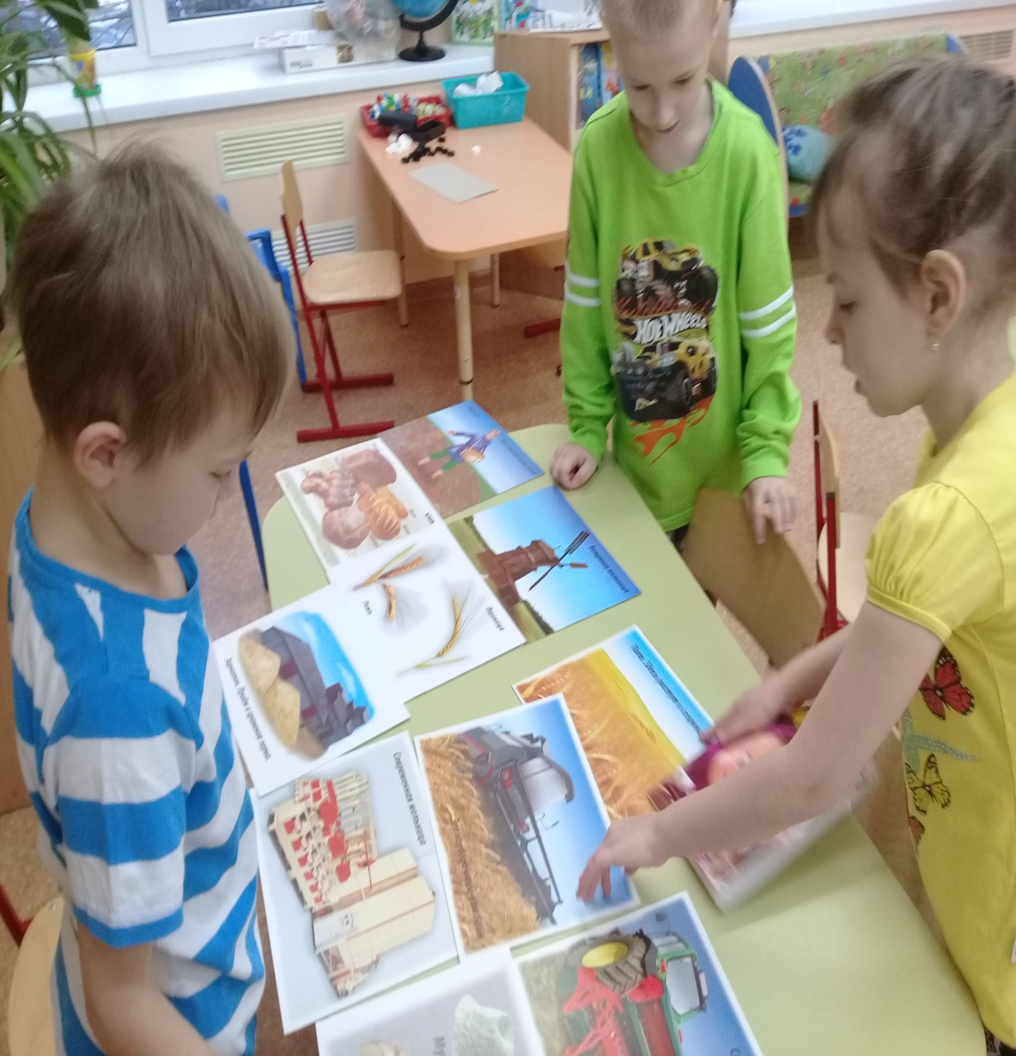
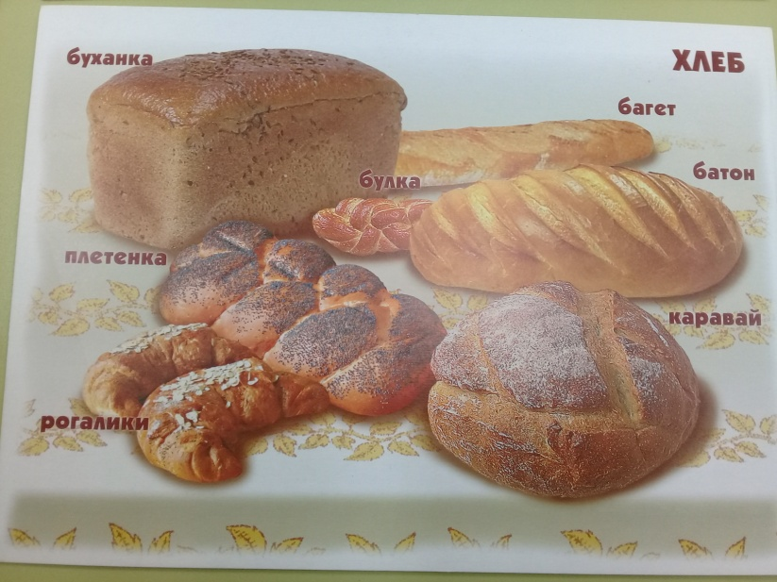
Рассматривание обучающих наглядных пособий

Slide 15
Рассматривание плаката

Slide 16
Рассматривание плаката

Slide 17
Беседа «Пайка блокадного хлеба»

Slide 18
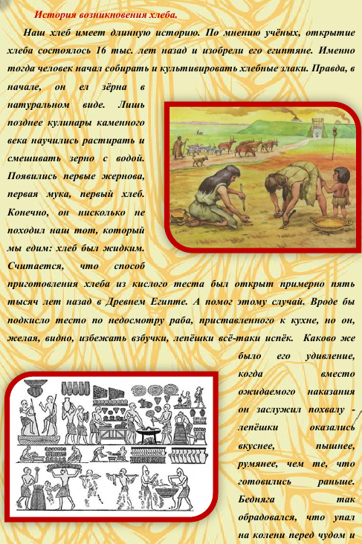
Беседа «История возникновения хлеба»

Slide 19
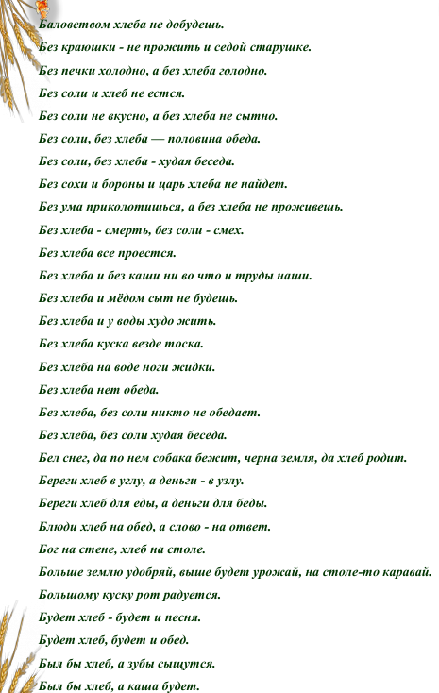
Блок русских народных пословиц, поговорок, считалок, примет, закличек, загадок

Slide 20
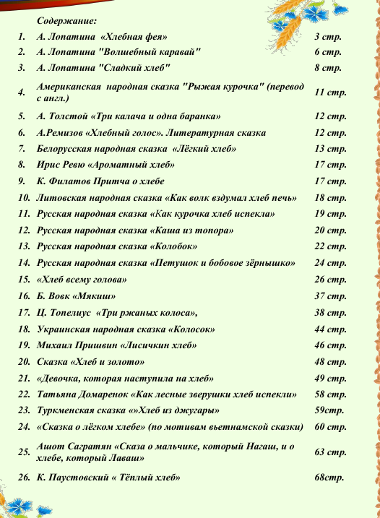
Стихи о хлебе, сказки

Slide 22
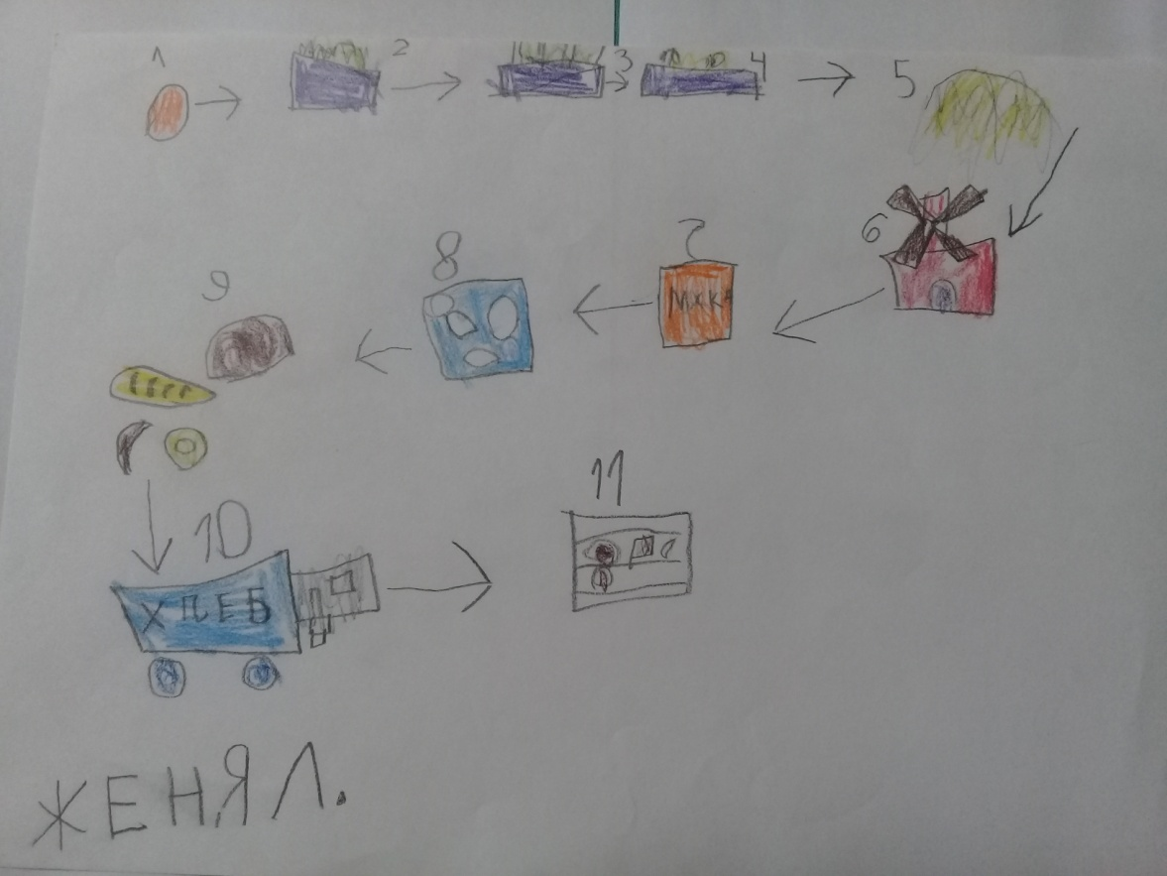
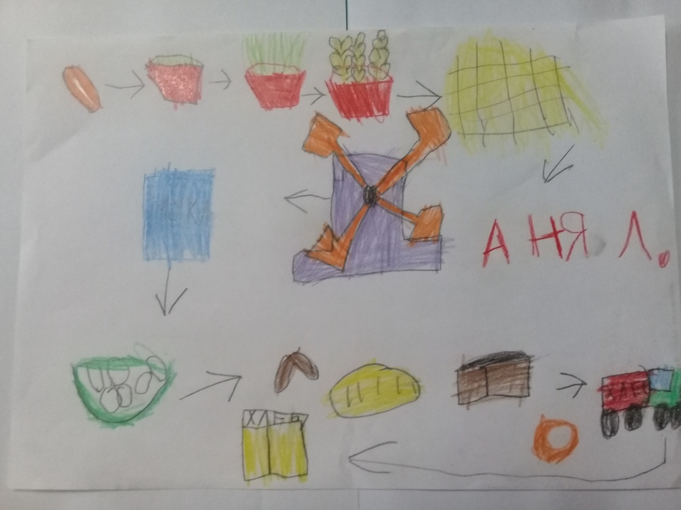
III Творческий этап, заключительный

Slide 23
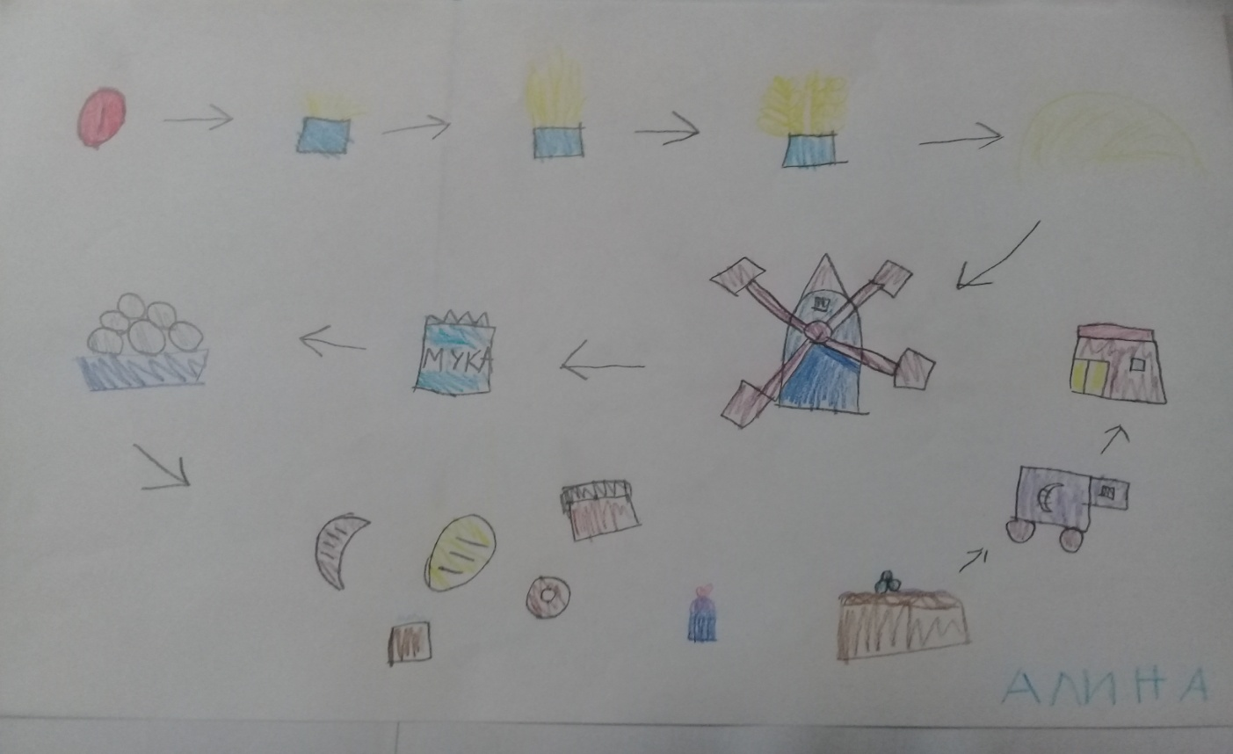
Последовательности стадий перехода зерна ржи в хлеб

Slide 24
Викторина «Что вы знаете о хлебе?»

Slide 25
Изготовление хлебобулочных изделий из пластилина

Slide 26
Организация сюжетно – ролевой игры «Магазин», «Хлебозавод»

Slide 27
СПАСИБО ЗА ВНИМАНИЕ!

